Slide 1
年终工作总结
峰御公司 | 行政人事部

Slide 2
前言
时光荏苒，岁月如梭。弹指间，一年光阴犹如白驹过隙。这一年，在领导们的正确指导下，在同事们的积极支持和全力配合下，我部门较为出色地完成了各项工作任务，现将2020年工作进行总结汇报。

Slide 3
目录
01
02
认清部门现状
03
展望2021
回首2020
人事行政工作
完善人事行政制度
人才储备与激励机制
培训与开发
绩效与薪酬管理
企业文化的建设
人事工作
行政工作
工作的不足之处
改进不足的办法

Slide 4
01
回首2020

Slide 5
人事工作
招聘与配置
绩效考核
薪酬福利
劳动关系

Slide 6

招聘与配置
员工调离职情况
现有员工配置
今年新聘任员工
人员整编情况

Slide 7
绩效考核

Slide 8
薪酬福利
基本工资
佣金提成
绩效工资
社保福利

Slide 9



劳动关系
劳动合同
法定假期
社保缴费

Slide 10
行政工作
制度的执行与推动
日常办公事务管理
企业文化的建设
其他工作

Slide 11
制度的执行与推动
制度修改完善
编写岗位说明
实现共同发展

Slide 12
日常办公事务管理
日常事务
日常事务
  计划安排与实施
  计划安排与实施
资料管理
资料管理
  文书资料管理
  文书资料管理
用品管理
用品管理
  办公用品管理
会议管理
  会前、会中、会后管理

Slide 13
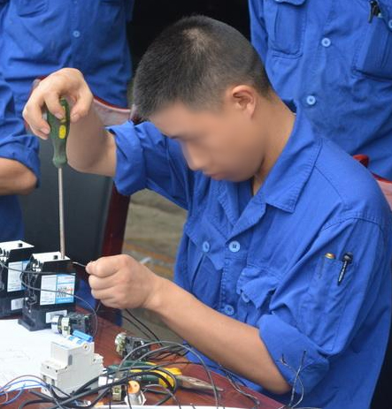
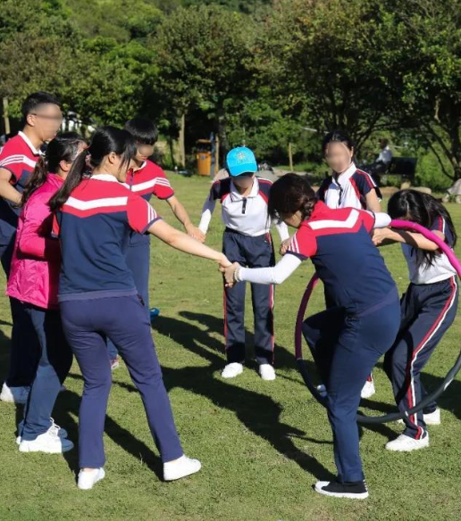
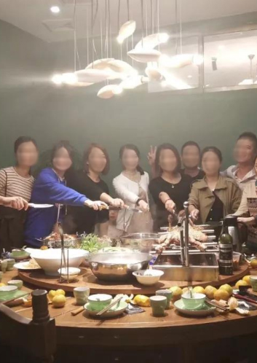
企业文化的建设
员工风采 团队建设 旅游聚会

Slide 14
其他工作
外部事务
领导交办事项
完成率100%

Slide 15
02
认清部门现状

Slide 16
工作的不足之处
理论及专业知识不全面
主动性有欠缺，被动服务的现象仍然存在
深入各部门不够
全局性的问题考虑较少

Slide 17
改进不足的办法
定期开展系统培训
加强员工主动性教育
积极与各部门开展联动工作
总结经验教训，培养全局思考问题的习惯

Slide 18
03
展望2021

Slide 19





人事行政工作
培训与开发
绩效与薪酬管理
人才储备与激励机制
企业文化建设
完善人事行政制度

Slide 20



完善人事行政制度
组织制度的完善
人力资源制度的完善
行政管理制度的补充

Slide 21
人才储备与激励机制
项目 | 内容
人才储备 | 校园招聘
 | 内部发掘
 | 人才培养
激励机制 | 能力激励
 | 环境激励
 | 物质激励

Slide 22



培训与开发
不同需求
展开步骤
培训方式

Slide 23
绩效与薪酬管理
01
绩效管理
02
薪酬管理

Slide 24
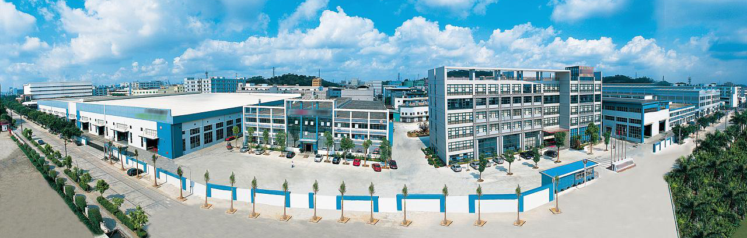
企业文化建设
晨会、夕会、总结会
聚会、文娱活动
树立先进典型
体育健身活动

Slide 25
超越
回顾2020，我们倍感欣慰。展望2021，我们信心依然。部门将在公司领导运筹帷幄的战略决策下，紧紧围绕2021年工作目标，扬长避短尽职尽责，开拓进取、与时俱进。将继续紧密配合各部门的相关工作，高质高效、努力奋斗致力于满足企业战略发展的需要。立足企业、节约成本、保障需要，为公司的持续发展提供专业支持，完善专业工作，贡献专业力量。

Slide 26
谢谢观看
制作人 | 何亮 | 行政人事部

